Slide 1
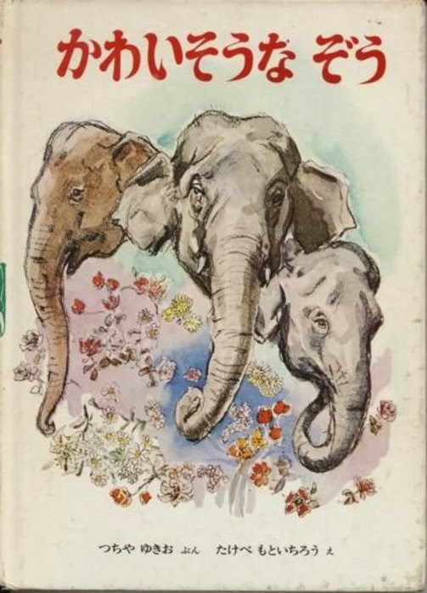
5E ÖĞRENME MODELİ ETKİNLİK HAZIRLAMA ATÖLYESİ

Slide 2
Ve masal başlar…..
derler ki: filler öleceklerini hissettiklerinde uzaklara gider...
denmez ki: bazı filler, öldükten sonra uzaklara gider...
derler ki: filler asla unutmaz, kötüyü de - sevgiyi de...
denir mi: bazı çocuklar asla unutmaz,
sevgiyi de - bir Şeker Fil'i de...
Düş Hekimi DR. Yalçın ERGİR’ e teşekkürlerle…..
Http://www.ergir.com/Seker_Fil_Mohini.html

Slide 3
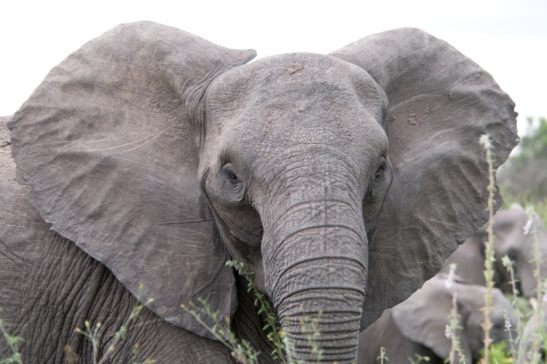
BİR FİL HANGİ DERS YA DA ETKİNLİĞİN KONUSU OLABİLİR? / OLAMAZ ?

Slide 4
BİR FİL HANGİ ALAN YA DA ALANLARDA YAPILACAK OLAN ETKİNLİĞE KONU OLABİLİR ? | BİR FİL HANGİ ALAN YA DA ALANLARDA YAPILACAK OLAN ETKİNLİĞE KESİNLİKLE KONU OLAMAZ ?

Slide 5
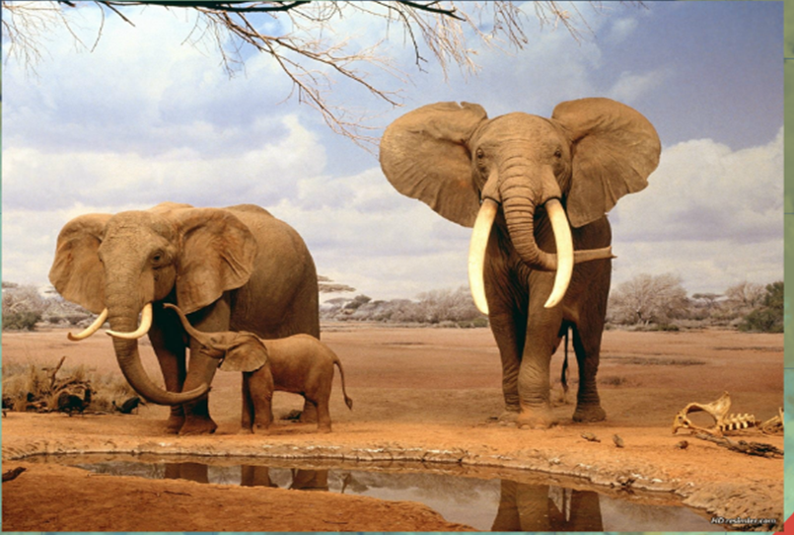

Slide 6
YUKARIDAKİ RESMİN İÇİNDE BİR CANLI YA DA NESNE OLSAYDINIZ NE OLURDUNUZ VE NASIL/ NELER HİSSEDERDİNİZ? sorusuna verdiğiniz özgün ve farklı cevapları aşağıda verilmiş olan boşluklara yazınız. Bu sayfanın değerlendirme aşamasında SİNEKTİK tekniği uygulanacaktır.
NE OLURDUM?
NASIL HİSSEDERDİM?
BİR FİL OLARAK HESABIMDA KİMLERLE ARKADAŞ OLURDUM?

Slide 7
AŞAĞIDAKİ JAPON ÇOCUKLARI METNİNİ OKUNUZ
Ağustos 1943'te 2. Dünya Savaşı devam ederken, A.B.D. uçakları Tokyo'yu bombalarsa, Ueno Hayvanat Bahçesi'nin de isabet alabileceği ve vahşi hayvanların Tokyo sokaklarına dağılabileceği endişesi ile hayvanlar zehirlenerek, boğularak ya da aç bırakılarak öldürülmüştü.
Tokyolu çocukların 3 sevgili fili vardı: John, Hanoko ve en şekeri Tonky.
John hemen ölmüş, ancak Hanoko ve Tonky zehirli yiyecekleri yememişler, diğer yöntemleri de atlatmışlar, ama sonunda Hanoko, ardından da Şeker Fil Tonky açlıktan sessizce ölmüşlerdi.
1945’te Japon çocuklar, sevgili fillerini ziyaret ettiklerinde yerlerinde tahta maketlerini bulacaklardı.
Savaş sırasında Nagoya şehrinin hayvanat bahçesi müdürü ise fillerin öldürülmesi emrini reddetmişti. Hatta o kıtlık ve kuşatmada, askeriyenin deposundan yiyecek çaldırarak filleri savaş boyunca besleyebilmişti.
1949 yazına gelindiğinde, Atom Bombası görmüş Japon çocukları canlı fil de görebilsinler diye Nagoya’ya: “Fil Treni” seferleri başlamıştı.
Derken kıtlıkla, yoklukla boğuşan savaş mağlubu ülkenin mutsuz çocuklarına bir haber gelmişti:
MÜJDE! MÜJDE! MÜJDE!
Fil Geliyor!..
Hindistan Başbakanı Pandit Nehru, Japon çocuklarına hediye olarak yavru fil Indira’yı gemi ile Japonya’ya göndermişti.
Indira, 25 Eylül 1949’da Tokya’da binlerce kişi tarafından coşkuyla karşılanmıştı
ve bizim masalımız başlamıştı..

Slide 8
JAPON ÇOCUKLARI METNİ OKUDUKTAN SONRA DURUM DEĞERLENDİRMESİ YAPARAK METNİN SİZDE UYANDIRDIĞI ÜÇ DUYGUYU ÇALIŞMA KAĞIDININ ÜZERİNE YAZIN….

Slide 9
AŞAĞIDAKİ METNİ OKUYUNUZ…VE JAPON ÇOCUKLARI METNİ 140 KARAKTERİ GEÇMEYECEK ŞEKİLDE BİR BAĞLANTI MESAJI YAZINIZ

Slide 10
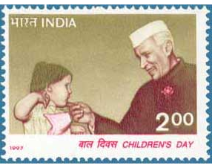
İKİ METİN ARASINDAKİ BAĞLANTI MESAJINI OLARAK YAZIN. (TWETTİNİZ 140 KARAKTERİ GEÇMEMELİDİR. TÜM HARFLER VE NOKTALAMA İŞARETLERİ 140 KARAKTER DAHİLİNDEDİR)

Slide 11
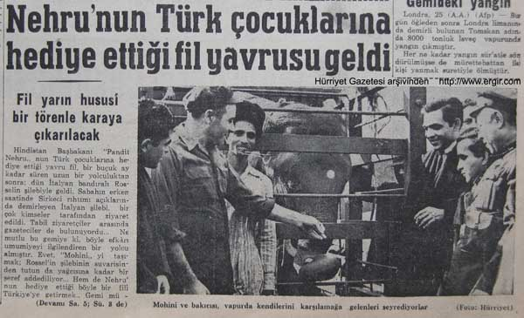

Slide 13
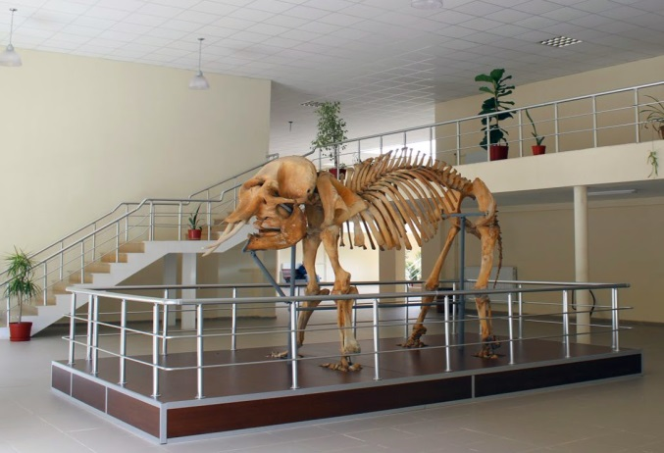
5E MODELİ
Karplus’un temellerini attığı ve geliştirilen öğrenme döngüsü yaklaşımının genişletilmesi ile oluşturulmuştur.
Beş basamak sırasıyla:
(1) İlgi çekmek (engagement),
(2) Keşif (exploration),
(3) Açıklama (explain),
(4) Detaylandırma (elaboration),
(5) Değerlendirme (evaluation).
Artık sentez zamanı…
Giriş– Keşfetme – Açıklama – Derinleştirme aşamalarını gerçekleştirdiniz. Değerlendirme aşaması grup çalışması olarak yapılacaktır. Etkinlik yöneticiniz değerlendirme yönteminizi verecektir. Değerlendirme aşamasını için 7 dakika sunum için ise 5 dakikalık süreniz bulunmaktadır. Başarılar…

Slide 14
I. GRUP Mektup | II.GRUP Şarkı | III.GRUP Resim | IV.GRUP Slogan | V.GRUP Vücut formu
Değerlendirme aşamasında Mohini’ye bir mektup yazarak yapmanız gerekmektedir. | Değerlendirme aşamasını bir şarkı ile gerçekleştirin. Şarkıyı söylemeniz gerekecek. | Değerlendirme aşamasını resim yaparak gerçekleştirin. | Değerlendirmenizi slogan oluşturarak gerçekleştirmeniz gerekiyor. | Vücut formu kullanarak bir değerlendirme yapmanız bekleniyor. Belirlemiş olduğunuz hareketlere diğer grupların da eklenmesini sağlayınız.

